Slide 2
Pourquoi une révision de la loi sur la chasse est-elle nécessaire?
Loi révisée sur la chasse
La loi existante a plus de 34 ans et ne répond plus aux exigences actuelles en matière de protection de la nature et de la protection animale.
Les populations d’espèces protégées, en particulier le loup, le castor ou le cygne tuberculé, ont fortement augmenté ces dernières années, ce qui occasionne de plus en plus fréquemment des conflits avec l’agriculture, la sylviculture et la pêche. Lors de l’entrée en vigueur de la loi, il n’y avait pas de loups en Suisse.
Il va de soi que les populations d’animaux sauvages ne sont pas menacées par la nouvelle loi, bien au contraire: la protection de la nature et des animaux y est renforcée.

Slide 3
Augmentation des populations d’espèces sauvages protégées (informations approximatives sur les populations: OFEV, KORA, station ornithologique)
Loi révisée sur la chasse
 | 1970 | 1986 | 2020
Bouquetin | 7’000 | 12’500 | 18’500
Cygne tuberculé | 4’376 | 7’381 | 7’570
Castor | 170 | 250 | 3’500
Héron cendré | 469 | 1’093 | 1’898
Lynx | 0 | 40 | 300
Loup | 0 | 0 | 80

Slide 4
Wichtigste Änderungen im Gesetz
Revidiertes Jagdgesetz
Art. 3 Grundsätze | Neu Tierschutz, Tiergesundheit, Nachhaltigkeit der Jagd, Koordination der Kantone, nachhaltige Nutzung Wald
Art. 5 Jagdbare Arten | Neu geschützt 12 Wildenten, Schonzeit für Waldschnepfe verlängert, Bundesrat kann «geschützte Arten» nicht mehr zu «jagdbaren Arten» erklären, Kompetenz Parlament
Art. 7 Geschützte Arten | Regulation von Steinbock, Wolf und Höckerschwan nach Anhörung BAFU möglich, Verbandsbeschwerderecht bleibt, Arten bleiben geschützt, Bestandsregulationsmassnahmen müssen erforderlich sein und dürfen Population nicht gefährden
Art. 11 a Schutzgebiete | Überregionale Wildtierkorridore werden in Richtplänen ausgeschieden, Kantone sichern ihre Funktionalität, Bund gewährt Kantonen Abgeltungen
Art. 7a, Abs. 3 / Art. 11, Abs. 6 / Art. 12, Abs. 5 / Art. 13 Abs. 4&5 | Neu finanzielle Unterstützung des Bundes an Kantone für Schutz- und Präventionsmassnahmen, Biberschäden an Infrastrukturen, Wasser- und Zugvogelreservate, Wildtierschutzgebiete, Arten- und Lebensraumförderung, Unterstützung Kantonale Wildhut

Slide 5
Principales modifications de la loi
Loi révisée sur la chasse
Article 3 Principes | Nouveau: protection animale, santé animale, durabilité de la chasse, coordination des cantons, exploitation durable de la forêt
Article 5 Espèces chassables | Nouveau: 12 espèces de canards sauvages protégées, prolongation de la fermeture de la chasse à la bécasse des bois, le Conseil fédéral ne peut plus déclarer des « espèces protégées » comme « espèces chassables », compétence du Parlement
Article 7 Espèces protégées | Possibilité de régulation du bouquetin, du loup et du cygne tuberculé après concertation de l’OFEV, le droit de recours des associations n’est en rien modifié, les espèces restent protégées, les mesures de régulation des populations doivent être nécessaires et ne doivent pas menacer les populations
Article 11 a Zones de protection de la faune sauvage | Des corridors faunistiques suprarégionaux sont définis dans des plans directeurs, les cantons garantissent leur fonctionnalité, l’État fédéral accorde des indemnités aux cantons
Article 7a, alinéa 3 / Article 11, alinéa 6 / Article 12, alinéa 5 / Article 13, al. 4&5 | Nouveau: soutien financier de l’État fédéral pour des mesures de protection et de prévention, dommages occasionnés sur les infrastructures par les castors, réserves d’oiseaux d’eau et de migrateurs, zones de protection de la faune sauvage, favoriser les espèces et les espaces vitaux, soutien de la surveillance cantonale de la chasse

Slide 6
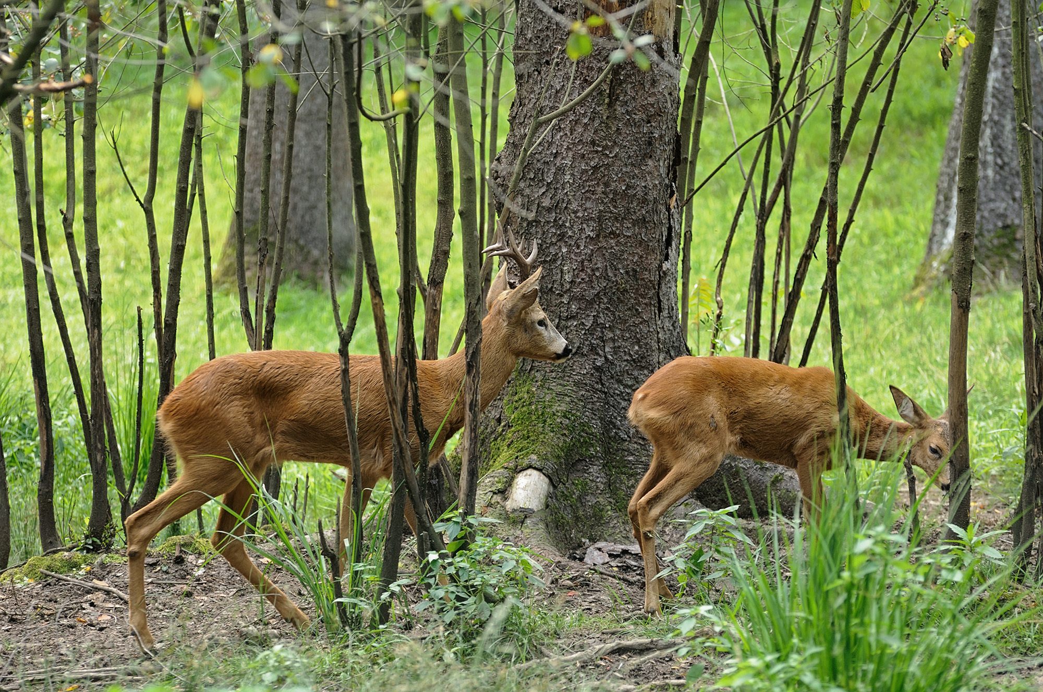
La protection des espèces y gagne dans la loi révisée
Loi révisée sur la chasse
Le soutien financier de zones de protection favorise les espaces vitaux de la faune sauvage
Dans la nouvelle loi sur la chasse, la protection des espèces et la protection animale valent comme lignes directrices et sont renforcées
12 espèces de canards sauvages sont nouvellement protégées, la saison des bécassines est prolongée
Seul le Parlement peut déclarer que les espèces protégées peuvent être chassées
La biodiversité est renforcée, ce qui stabilise les écosystèmes

Slide 7
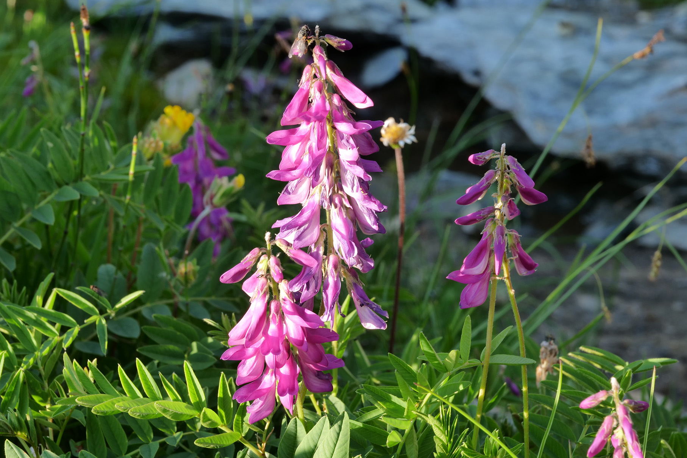
Les paysages y gagnent dans la loi révisée
Loi révisée sur la chasse
La régulation des populations de la faune sauvage est conçue de façon à assurer l’exploitation durable des forêts
Les corridors faunistiques garantissent les déplacements de la faune sauvage
La loi permet la cohabitation de la nature sauvage et de la nature exploitée et protège ainsi les zones agricoles et touristiques

Slide 8
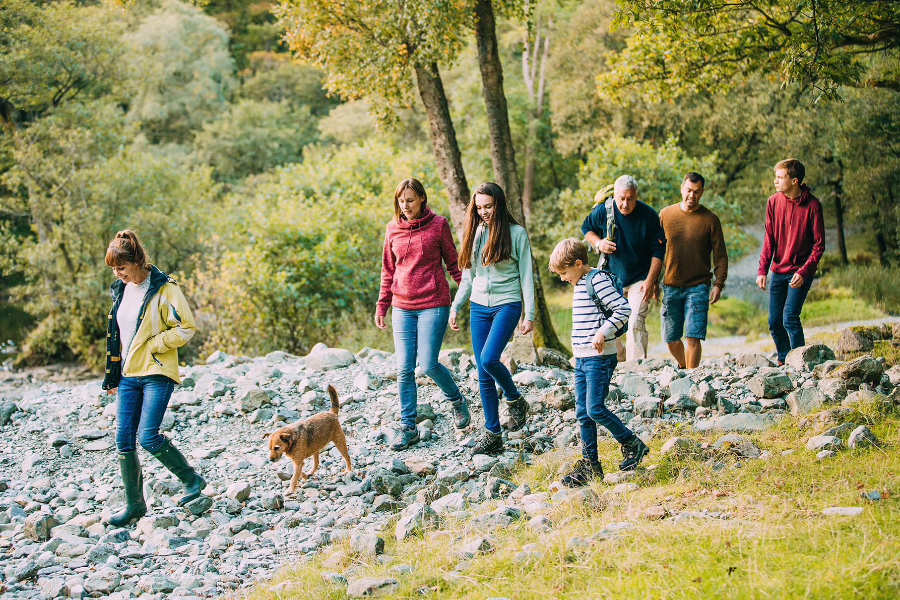
L’homme y gagne dans la loi révisée
Revidiertes Jagdgesetz
Les dommages occasionnés pour les propriétaires de terre agricoles et de forêts sont réduits et/ou indemnisés
Les surpopulations occasionnent des dommages sur les paysages naturels et exploités. Les cantons ont les compétences nécessaires pour réduire ces dommages par des mesures actives et passives
La loi contribue à ce que les animaux sauvages ne perdent pas leur crainte naturelle de l’homme

Slide 9
La loi soutient les chasseurs et détenteurs d’animaux de rente
Loi révisée sur la chasse
Chasseurs
Les chasseurs s’engagent pour des règles du jeu claires et pour une loi moderne sur la chasse
Cette approche de la chasse est également inculquée lors de la formation des chasseurs
Les durcissements (justificatif de la précision du tir, recherche au sang) sont dans l'intérêt des chasseurs et répondent à l’esprit de la protection animale
La loi révisée sur la chasse ne restreint pas inutilement la chasse
Détenteurs d’animaux de rente
La loi autorise des mesures pour la modification de comportement de la faune sauvage
La régulation des grands prédateurs offre une meilleure protection pour les animaux de rente
Prise de mesures préventives pour éviter les dommages occasionnés par les castors

Slide 10
… ce que la loi n’est pas
Loi révisée sur la chasse
Une loi d’abattage
Les populations ne doivent pas être menacées
Le droit de recours des associations n’est en rien modifié
Une loi qui affaiblit la protection des espèces
12 espèces de canards sauvages sont protégées
La période de fermeture de la chasse à la bécasse des bois est prorogée
Aide financière de l’État fédéral pour favoriser les espèces et les espaces vitaux
300 corridors faunistiques sont définis et protégés

Slide 11
…ce que la loi n’est pas
Loi révisée sur la chasse
Une loi qui autorise une régulation sans entraves des espèces protégées
Aujourd’hui, le Conseil fédéral peut déclarer sans entraves que des espèces protégées sont chassables
Les espèces restent protégées avec la révision
Une loi qui entraîne des réactions incontrôlés des cantons
Les cantons doivent régler et planifier la loi, l’État fédéral fixe les principes et la supervision lui revient
Les cantons ont fait preuve de leur sens des responsabilités vis-à-vis des espèces protégées et des espèces chassables

Slide 12
Ceux qui nous soutiennent
Loi révisée sur la chasse
A Q U A N O S T R A

